Slide 1
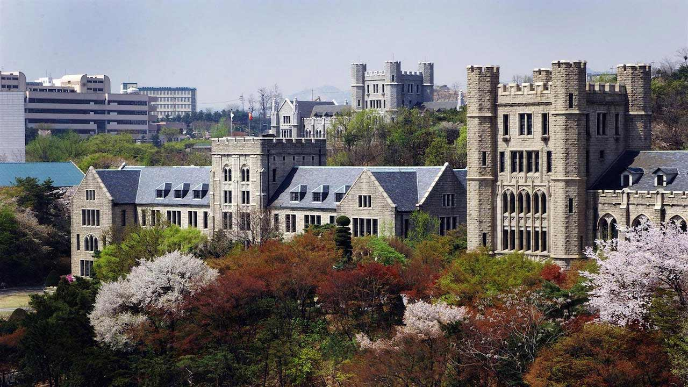


Slide 2

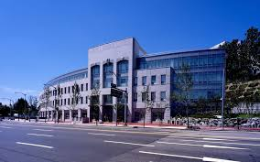
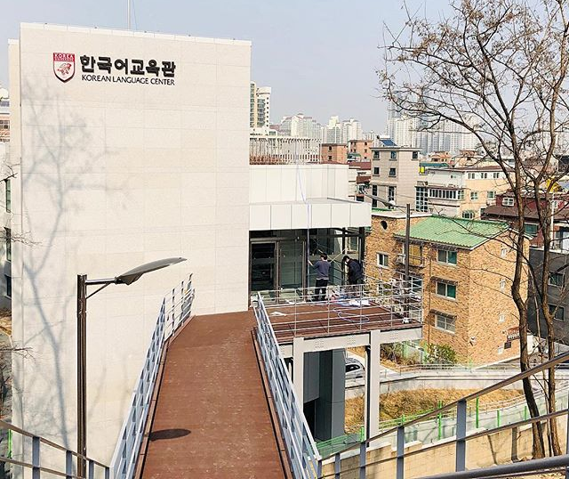
Sprachkurse
Level 3 im 한국어교육관
Level 4 im 라이시움
Relativ günstige Cafés in den Sprachgebäuden
Buch + Workbook
  Im Unishop ~47,000₩
Neue Bücher in Level 1-3
  Weniger Grammatik als in den alten Büchern
  Level 3 möglicherweise zu einfach für Tübinger Studierende

Slide 3
Unterrichtsaufbau
Einteilung (Vormittagskurs)
  09:00 – 09:50
  10:00 – 10:50
  11:10 – 12:00
  12:10 – 13:00
Chronologisches Durcharbeiten der Kapitel
Aufholen der Grammatiken aus den alten Büchern
Viele Vokabeln → Erklärung im Unterricht
Relativ wenige Hörverstehensübungen
Wenige Hausaufgaben, meist Aufsätze schreiben

Slide 4
Sprachprüfungen
Vier Wochentests (10min) + Anwesenheit/Mitarbeit/발표/etc.
Zwischenprüfung
  1. Tag: 듣기, 읽기, 쓰기; 2. Tag: 말하기
Abschlussprüfung
  1. Tag: 듣기, 읽기, 쓰기; 2. Tag: 말하기
Aufbau der Prüfungen ähnlich wie in Tübingen
말하기
  7min allein + 3min Role-Play
  findet über Zoom statt
40%
30%
30%

Slide 5
KUBA
T-Shirt und Jacke organisiert, aber Organisation teilweise schwierig
Keine Veranstaltungen
Wenig Kontakt/Hilfe bei wichtigen Dingen (z.B. ARC, Studentenausweis)
Selbst Fragen über KakaoTalk wurden nichtzufriedenstellend beantwortet
Stattdessen: 도우미-Programm:
  Rechtzeitige Anmeldung erforderlich
  Keine Garantie auf einen Partner
  Im Gegensatz zu KUBA nur koreanisch

